Slide 1

original | lx | px | qx
0 | 1000 | 0,9 | 0,1
1 | 900 | 0,94444444 | 0,05555556
2 | 850 | 0,97647059 | 0,02352941
3 | 830 | 0,96385542 | 0,03614458
4 | 800 | 0,9375 | 0,0625
5 | 750 | 0 | 1
 |  |  |  |  | ₄P₀ | 0,8
 |  |  |  |  | _{4q0} | 0,2
Si quisiéramos poner una prima equitativa a una persona de cero años que
contrata un seguro de 10000 euros , a cobrar, si fallece antes de los 4 años sería
10000·0,2= 2000 euros . prima= E [pérdidas]…esto se basa en que sobrevivirán 800 de los
1000 que nacieron luego l₄/l₀ =800/1000 luego ₄p₀ =0,8 ₄q₀ =0,2
Si es así damos por cierto que el número que alcanzarán los 4 años será 800
En principio la probabilidad de superar esa cantidad será 0,5 , así como la de no llegar a ella.
Luego nuestro cálculo no parece el correcto
NO Nos conviene pues menos supervivientes más fallecidos
Nos conviene pues más supervivientes menos fallecimientos
0,5
0,5
800
Luego nos interesaría que esta zona
fuera mayor

Slide 2

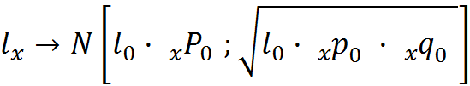
El valor l_{x} es una variable aleatoria pues no conocemos el valor que tomará
l_{x} será número de resultados A( vivos) de l₀ iniciales
Luego
Como l₀ es grande podemos aplicar el teorema de Moivre
Con lo que podremos calcular probabilidades para los diversos valores

Slide 3


Así para el caso anterior
original | lx | px | qx
0 | 1000 | 0,9 | 0,1
1 | 900 | 0,94444444 | 0,05555556
2 | 850 | 0,97647059 | 0,02352941
3 | 830 | 0,96385542 | 0,03614458
4 | 800 | 0,9375 | 0,0625 | ₄P₀ | 0,8
5 | 750 | 0 | 1
Con lo que podemos establecer intervalos de confianza
En el caso de centrado para α=0,1

Slide 4
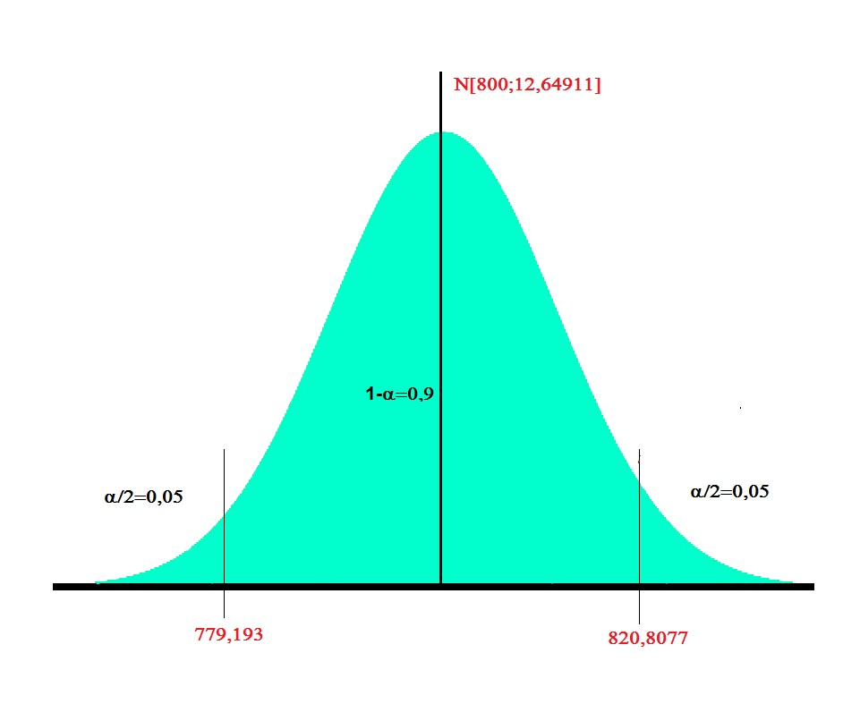
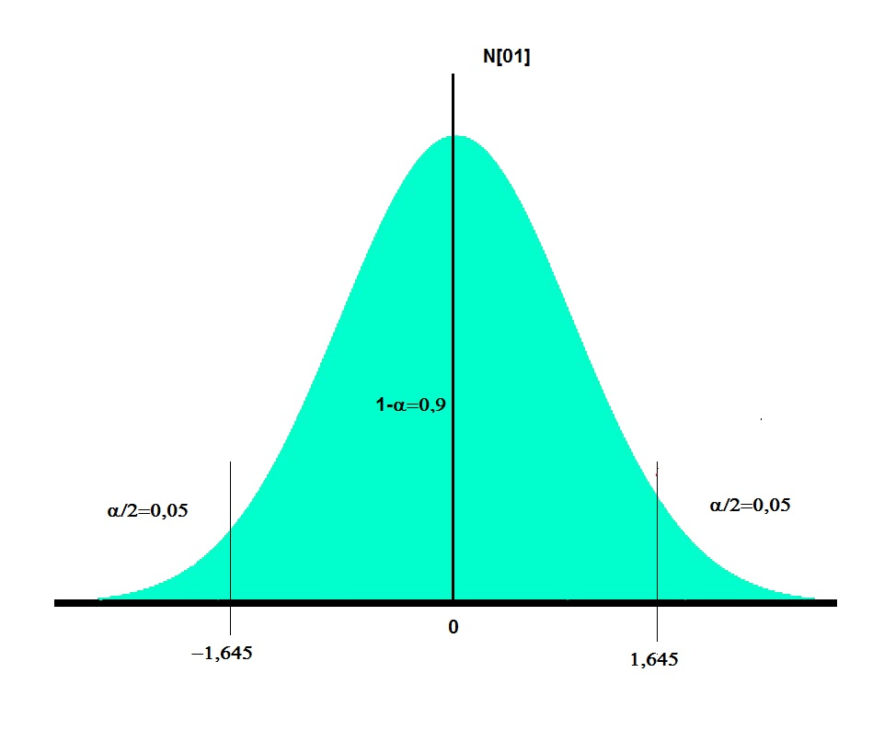
Ahora sabemos que la probabilidad de que los supervivientes superen los 779,2 es de 0,95
También, que los sólo hay una probabilidad de 0,05 de que los supervivientes sean más de 820

Slide 5


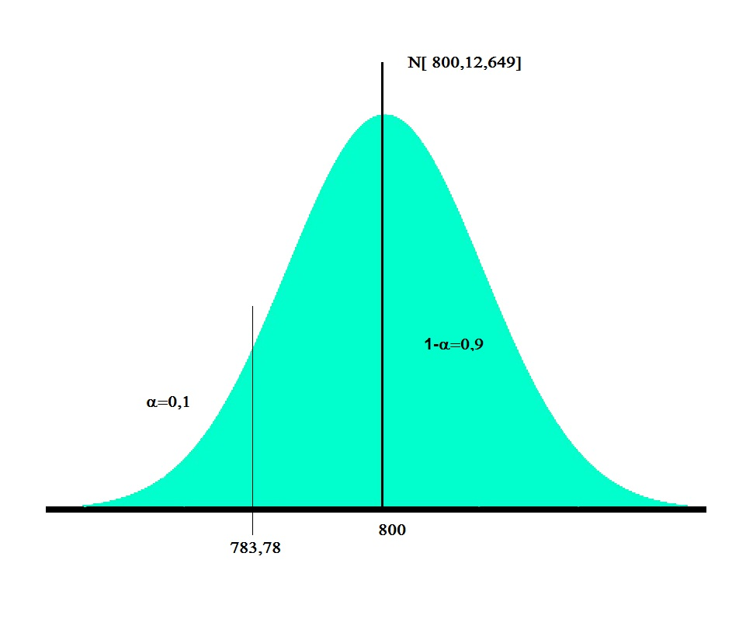
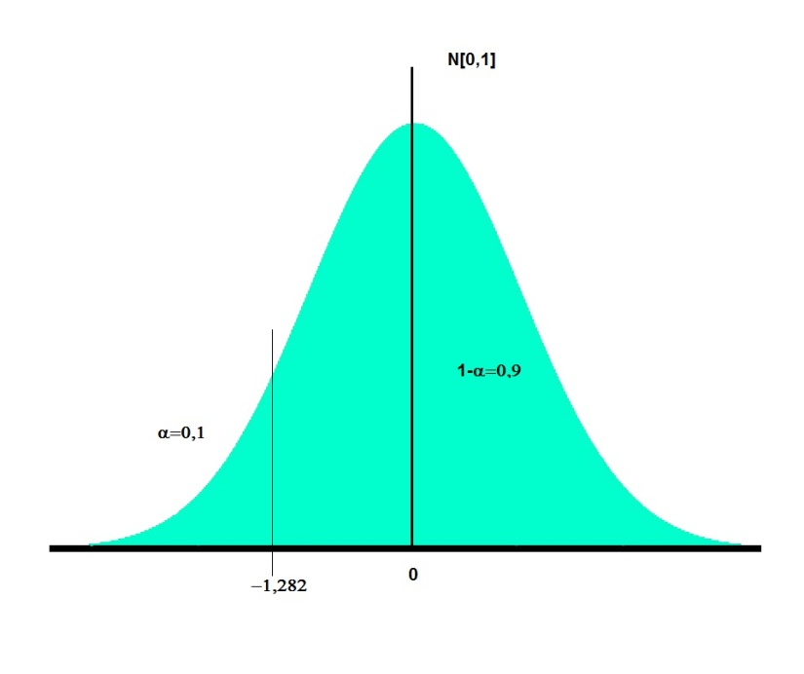
En base a lo anterior podemos racionalizar la situación dependiendo
de si estamos ante un seguro de vida o de supervivencia
A/ En el caso de vida nos interesa ponernos en el caso más desfavorable
y pensar que habrá menos supervivientes y por tanto más fallecidos, esto hace aumentar la
probabilidad de fallecimiento, lo que aumentará la prima.
Así nos interesa conocer un valor de supervivientes tal que la probabilidad de superarlo
sea muy alta y por tanto la de no superarlos baja ( probabilidad de error α )
Si tomamos 783,78 la prob de haya menos sup es 0,1
La nueva ₄p₀ =783,78/1000= 0,7837 ha bajado luego sube a 0,21622 la de fallecimiento

Slide 6


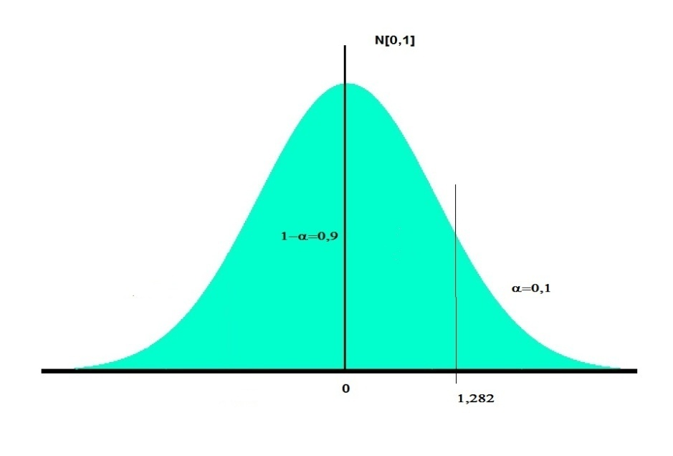

En base a lo anterior podemos racionalizar la situación dependiendo
de si estamos ante un seguro de vida o de supervivencia
B/ En el caso de seguro de supervivencia nos interesa ponernos en el caso más desfavorable
y pensar que habrá más supervivientes, esto hace aumentar la
probabilidad de supervivencia, lo que aumentará la prima.
Así nos interesa conocer un valor de supervivientes tal que la probabilidad de superarlos
sea muy pequeña ( probabilidad de error α )
Si tomamos 816,21 la prob de haya más sup es 0,1
La nueva ₄p₀ =816,21/1000= 0,816,21 ha subido luego nos conviene a la hora de recargar la prima por s. de supervivencia

